Slide 1
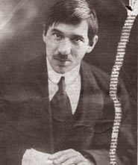
КОРНЕЙ ИВАНОВИЧ ЧУКОВСКИЙ
Писатель, литературовед, переводчик, доктор филологических наук. Автор всем известных детских сказок в стихах

Slide 2
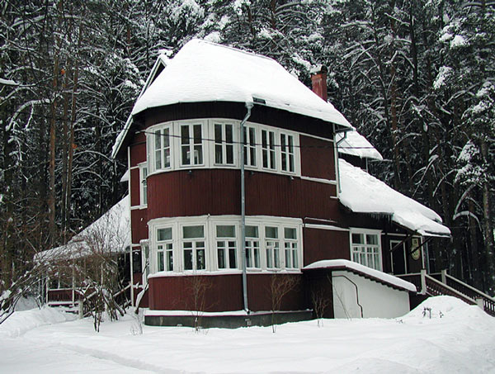
Биография
Корней Иванович Чуковский (настоящее имя Николай Васильевич Корнейчуков) родился 31 марта 1882 года в Санкт-Петербурге в семье Эммануила Соломоновича Левенсона и полтавской крестьянки Екатерины Осиповны Корнейчуковой. Вскоре его мать переехала в Одессу и мальчик был отдан в гимназию, но в пятом классе был отчислен.

Slide 3
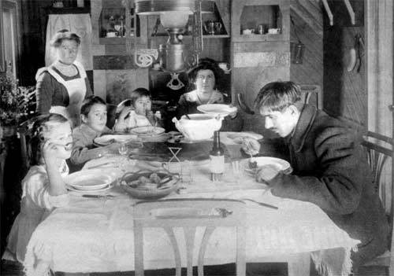
С детства увлекался поэзией, писал стихи и даже поэмы. В 1903 году Корней Иванович отправился в Петербург с твердым намерением стать писателем

Slide 4

Он любил писать сказки для детей.
В 1916 году он составил сборник «Ёлка» и написал свою первую детскую сказку «Крокодил».

Slide 5


Его знаменитые сказки «Мойдодыр» и «Тараканище» выходят в 1923 году. А замечательную сказку "Чудо-дерево", написанную в 1924 году, он посвятил своей маленькой дочери Муре, рано умершей от туберкулеза.

Slide 6


В 1916 году по приглашению Горького он стал руководить детским отделом издательства «Парус» и продолжает писать стихотворные детские сказки: "Мойдодыр" (1923), "Муха-цокотуха" (1924), "Бармалей" (1925), "Айболит" (1929) и др.

Slide 7

  Он наблюдал за психикой малых детей, над тем как они овладевают родным языком и свои наблюдения написал в книге «От двух до пяти»(1933).

Slide 8
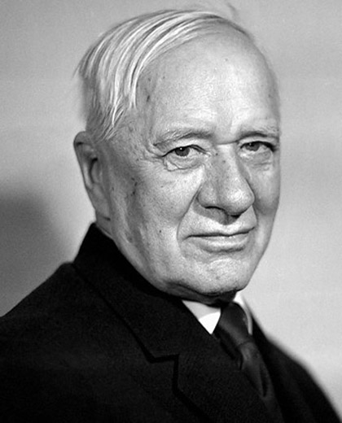
В 1906 он приехал в финскую деревню Куоккала (нынешнее Репино, Курортный район Санкт -Петербурга) где познакомился с художником Ильёй Репиным и писателем Короленко. Там он прожил 10 лет

Slide 9
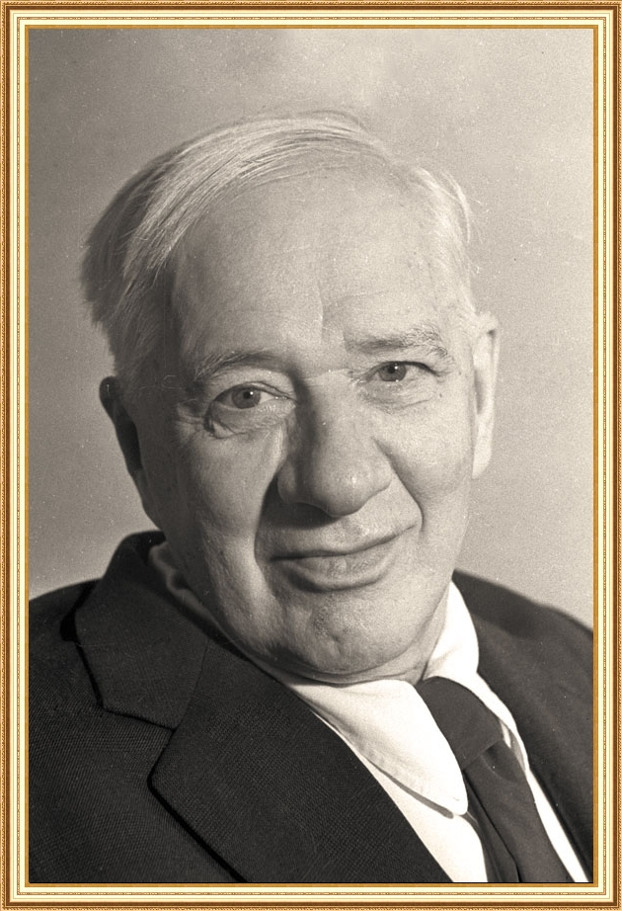
Он не ограничился только своими сочинениями, но ещё переводил зарубежные произведения Дэфо, Киплинга, Распэ Уитмена и других, а также греческие мифы и библейские сюжеты.
После войны Чуковский часто встречался с детьми в Переделкино, где построил загородный дом. Там он устраивал для полутора тысяч детей праздники «Здравствуй, лето!» и «Прощай, лето!».

Slide 10
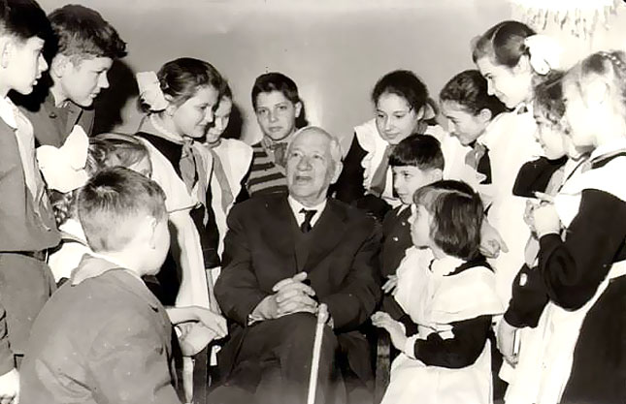
В 1952 году он опубликовывает монументальный литературоведческий труд «Мастерство Некрасова» за который получил Ленинскую премию, а через десять лет становится почётным доктором литературы Оксфордского университета.

Slide 11
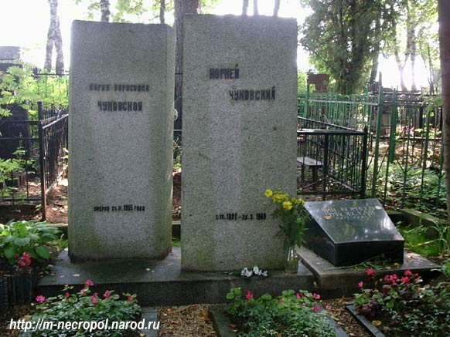
Автор знаменитого «Доктора Айболита» умер от вирусного гепатита тихим осенним днем.

Slide 12
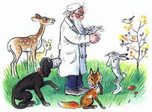
Викторина «Сказки Чуковского»

Slide 13
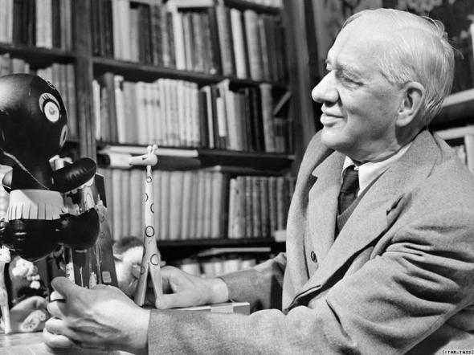
1. Назовите настоящее
имя Чуковского
А) Корней Чуковский
Б) Николай Чуковский

Slide 14

2. Из какого произведения взяты эти строки?
« Уж не буду, уж не буду
Я посуду обижать,
Буду, буду я посуду
И любить, и уважать!»
А) Краденое Солнце
Б) Путаница
В) Федорино горе

Slide 15
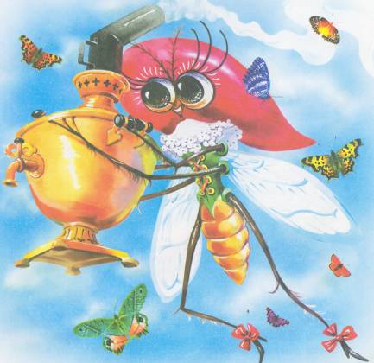
3. Этот рисунок — иллюстрация к какой сказке?
а) Тараканище
б) Муха-цокотуха
в) Крокодил

Slide 16
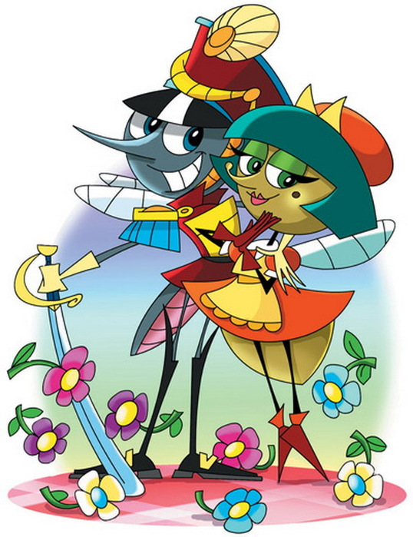
4. Кто выручил Муху-Цокотуху из беды?
А) шмель
Б) паук
В) комар

Slide 17
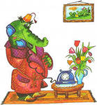
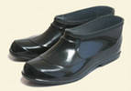
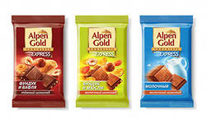

5. Что просил крокодил по телефону?
А) калоши
Б) шоколад
В) перчатки

Slide 18
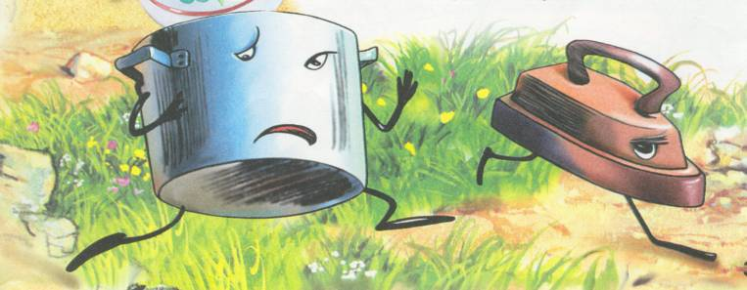
6. От кого убежала посуда в сказке Чуковского?
А) от Крокодила
Б) от Федоры
В) от Бармалея

Slide 19
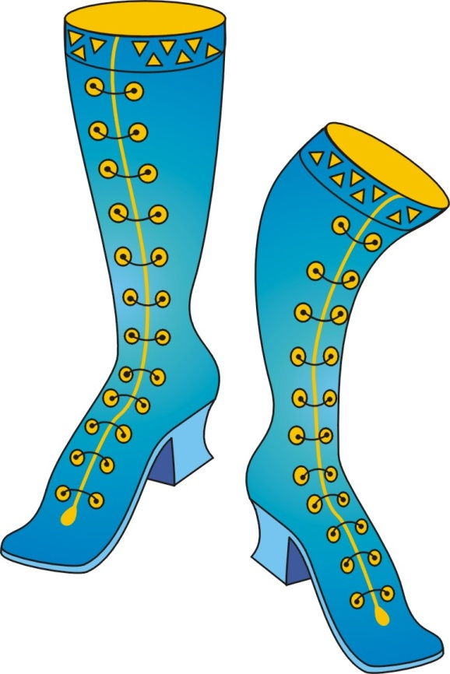
7. Что подарили Мухе-Цокотухе блошки?
А) Тапочки
Б) Сапожки
В) Туфельки

Slide 20
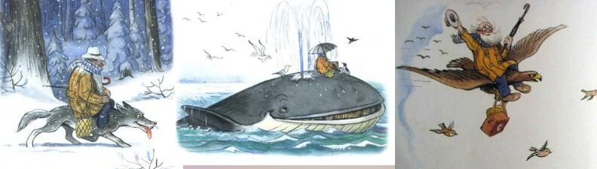
8. Куда спешил доктор Айболит спасать больных зверей?
а) Килиманджаро б) Лимпопо
в) Сахара

Slide 21
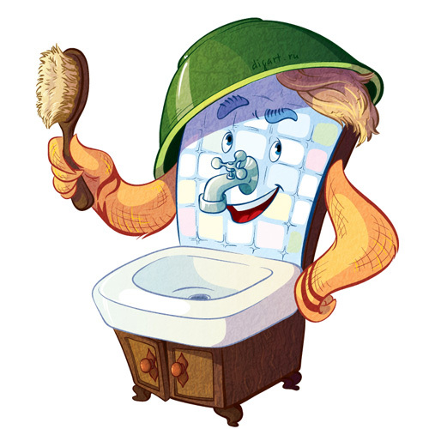
9. Какой герой призывает детей быть всегда чистыми?
Да здравствует мыло душистое,
И полотенце пушистое,
И зубной порошок,
И густой гребешок!
Давайте же мыться, плескаться,
Купаться, нырять, кувыркаться
В ушате, в корыте, в лохани,
В реке, в ручейке, в океане, —
И в ванне, и в бане,
Всегда и везде —
Вечная слава воде!
а) Бармалей б) Айболит в) Мойдодыр

Slide 22
Вот и кончилась викторина!
Спасибо всем, друзья!

